Slide 1
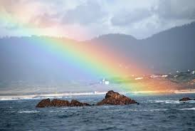
Муниципальное бюджетное дошкольное образовательное учреждение детский сад комбинированного вида №1ст.Ленинградской
муниципального образования Ленинградский район
Почему радуга разноцветная?
?
Автор проекта:
Залата Виолетта Григорьевна
Руководитель:
Галушко Наталья Анатольевна

Slide 2
Солнце светит и смеётся,
А на землю дождик льётся.
И выходит на луга
Семицветная дуга.

Slide 3
Объект исследования: радуга
Предмет исследования: появление радуги

Slide 4
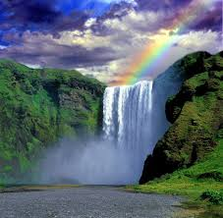
Проблемный вопрос: почему радуга разноцветная?
Гипотеза: основное условие появления радуги - большое количество воды

Slide 5
Опыт появления радуги

Slide 7
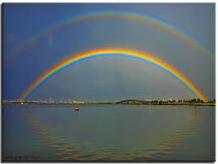

Slide 8
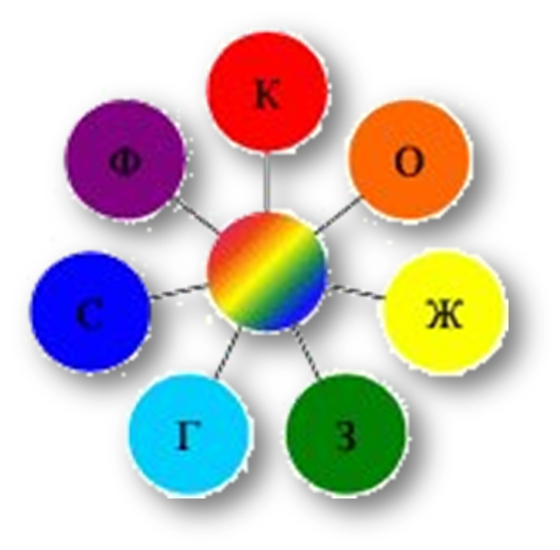
Все цвета в радуге идут в четкой последовательности и никогда не меняются местами.

Slide 10
Радуга устроена, как пирог слоенный: Красный слой, оранжевый, желтый и зеленый, Голубой и синий рядом с фиолетовым… Семь цветов у радуги – Надо знать про это вам!

Slide 11
Спасибо за внимание!

